Slide 1
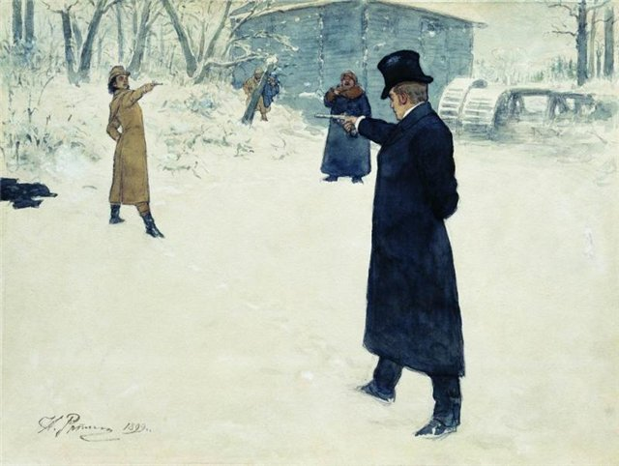
Дуэли в литературе XIX века

Slide 2
Содержание
Что такое дуэль?
Введение
История русской дуэли
Дуэль Печорина и Грушницкого
Дуэль П.П. Кирсанова и Е. Базарова
Дуэль Долохова с П. Безуховым
Заключение

Slide 3
Что такое дуэль?
Дуэль –
1. поединок, бой (с применением оружия) между двумя лицами по вызову одного из них. Условия дуэли заранее устанавливались противниками или их представителями (секундантами) с соблюдением обычаев. Наиболее распространена в средние века, хотя формально запрещалась и была наказуема.
2. В дворянском обществе: способ защиты личной чести - вооруженная борьба двух противников по вызову одного из них, в присутствии секундантов.
3. Поединок, происходящий по определенным правилам, парный бой, имеющий целью восстановления чести, снятия с обиженного позорного пятна, нанесенного оскорблением.

Slide 4
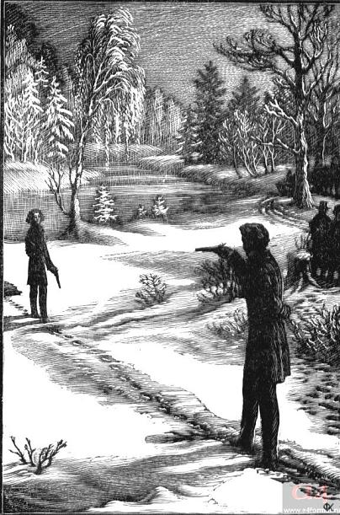
Введение
Дуэли появились в России в первые десятилетия XVIII века, среди иностранцев, а затем вошли в обычаи у русского дворянства, несмотря на законы, запрещавшие поединок.

Slide 5
Ход дуэли как акта защиты дворянской чести регламентировался дуэльным кодексом, выработанным во Франции.

Slide 6
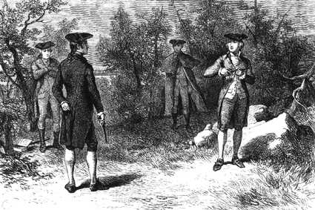
Дуэль начиналась с вызова. Секунданты прилагали максимальное усилие к примирению.

Slide 7
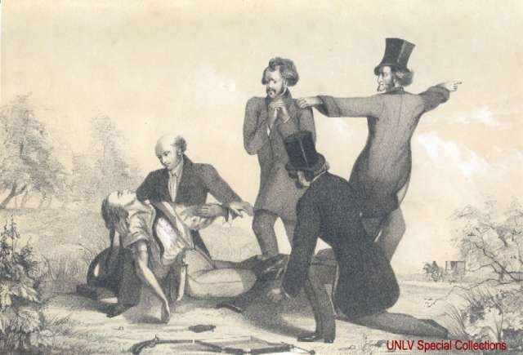
«Поражать упавшего противника есть бесчестный поступок, влекущий за собой законные последствия»

Slide 8
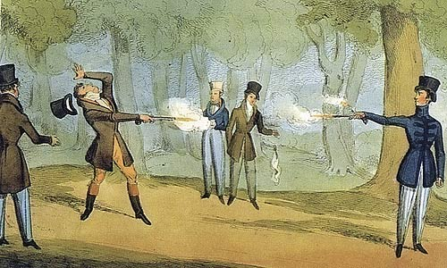
Страшной особенностью русской дуэли было право сохранившего выстрел подозвать выстрелившего к барьеру и расстрелять на минимальном расстоянии как неподвижную мишень. Для Европы минимальной дистанцией между противниками было 15 шагов, а обычным считалось 25-35 шагов. В русских поединках средним расстоянием считалось 8-10 шагов.

Slide 9
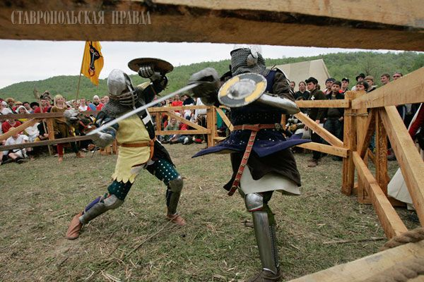
История русской дуэли
Дуэль имеет свою историю. Ее истоки отыскивают в рыцарских турнирах.

Slide 10
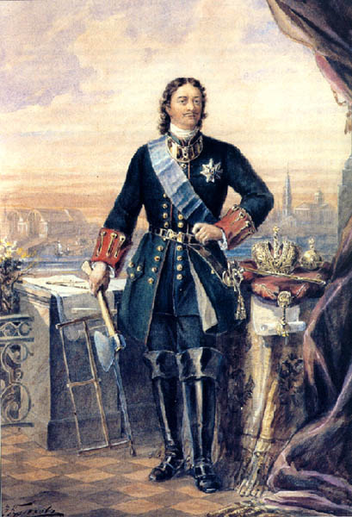
Из Европы дуэль перешла в Россию в XVIII веке. Петр I категорически запретил поединки и повелел их участников "смертию казнить и оных пожитки описать".

Slide 11
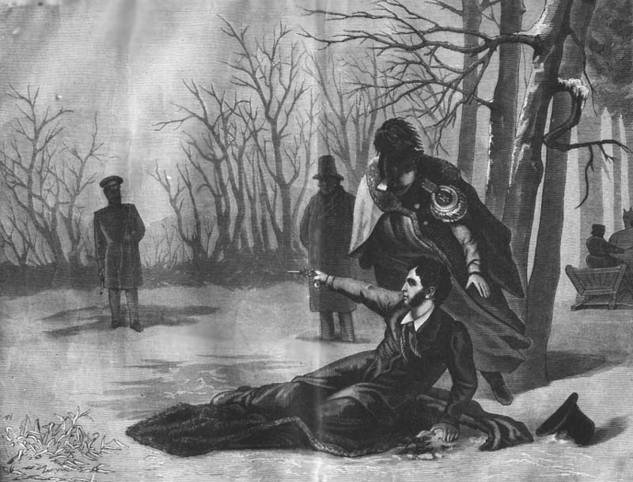
Прежде всего, дуэль есть единоборство между двумя лицами по обоюдному их соглашению, со смертоносным оружием, при заранее определенных условиях и в присутствии свидетелей с обеих сторон. Причина ее - вызов одного лица другим за нанесенное оскорбление.

Slide 12
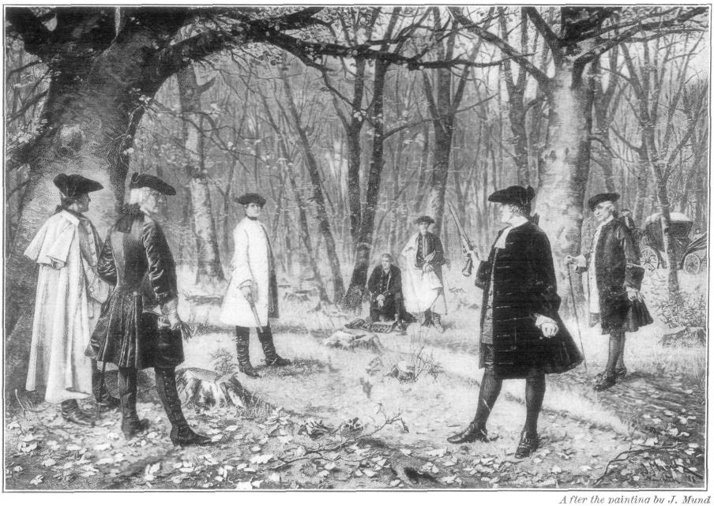
Различают три рода оскорблений:
Оскорбление легкое
Оскорбление обруганием
Оскорбление ударом

Slide 13
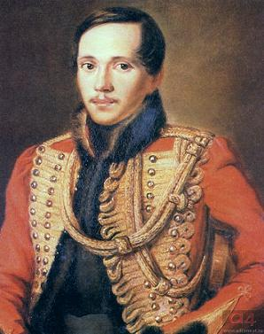
Дуэль Печорина и Грушницкого
Главным героем романа М.Ю.Лермонтова "Герой нашего времени" является Печорин - личность яркая, однако раскрыть многие его качества помогает появление Грушницкого.
М.Ю. Лермонтов

Slide 14
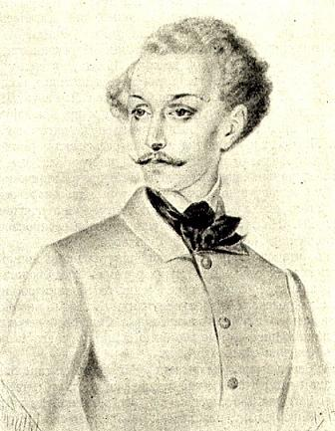
Григорий Александрович Печорин, молодой человек 25 лет. «Недавно на Кавказе, переведен из России». Услышав на балу, как Грушницкий порочит имя княжны Мери, вызывает последнего на дуэль.
Г.А. Печорин

Slide 15
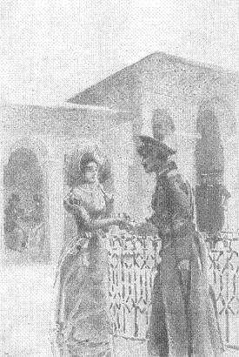
Мери и Грушницкий
Грушницкий. Ему 21 год. Он юнкер, однако, уже имеет Георгиевский крест. Находится в отпуске по ранению. По словам Печорина, «он страдает романтическим фанатизмом».

Slide 16
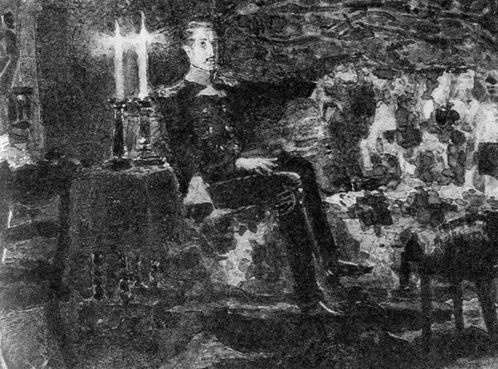
Печорин очень уверенный в себе, рассудительный, эгоистичный. Он видит Грушницкого насквозь и смеется над ним. Грушницкий восторжен и многословен. Он больше говорит, чем делает.

Slide 17
Пропастью между Грушницким и Печориным становится княжна Мери. Грушницкий - провинциальный романтик - не на шутку увлекается княжной. Вечный же враг Печорина - скука - заставляет его приводить княжну в бешенство различными «мелкими» выходками из желания развлечь себя.

Slide 18
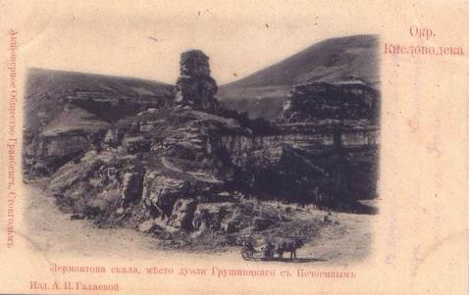
Место дуэли Печорина с Грушницким
Печорин вынужден был вызвать Грушницкого на дуэль за ту гнусную клевету, которую распространил тот в отношении своего друга и еще недавно так горячо любимой им девушки.

Slide 19
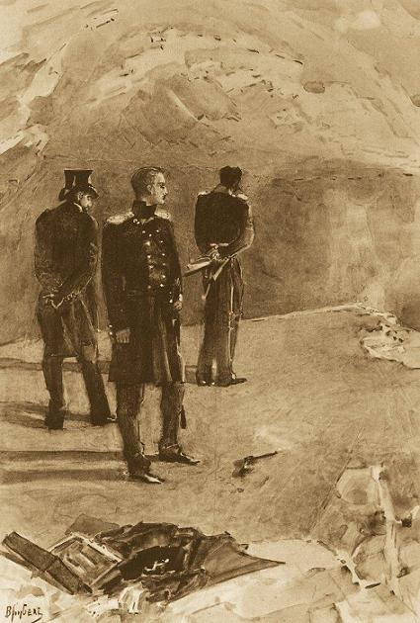
"Грушницкий, еще есть время. Откажись от своей клеветы, и я тебе прощу все, тебе не удалось подурачить, и мое самолюбие удовлетворено". Грушницкий, сверкнув глазами, ответил: "Стреляйте. Я себя презираю, а вас ненавижу... Нам на земле вдвоем нет места..."

Slide 20
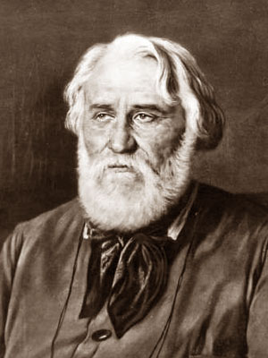
Дуэль П.П. Кирсанова и Е. Базарова
Павел Петрович Кирсанов, герой романа «Отцы и дети» И.С. Тургенева, с самого начала не понравился другу его племянника Базарову. У них были разные взгляды на жизнь, они друг друга не понимали, противостояли друг другу во всём, презирали друг друга, между ними происходили столкновения, ссоры.
И.С.Тургенев

Slide 21
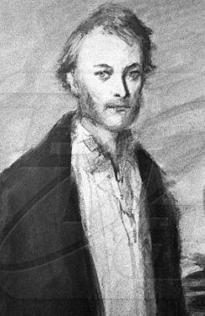
Базаров выглядит как типичный разночинец, человек труда, не обращающий внимания на собственную внешность. Он некрасив, но в лице его выражаются самоуверенность и ум. Базаров носит висячие бакенбарды, раздражающие чопорных «отцов». Одевается Базаров небрежно: при первой встрече с отцом Аркадия на
нем «длинный балахон с кистями».

Slide 22
В Павле Петровиче сразу чувствуется аристократ, строго следящий за собой. Он всегда тщательно причесан, выбрит, надушен, одет. Живя в деревне, Павел Петрович старается не опускаться, сохраняет светские привычки.

Slide 23
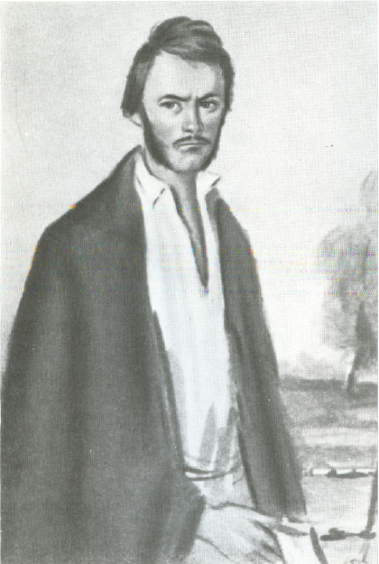
Причиной дуэли стало то, что Павел Петрович приревновал Фенечку к Базарову, когда увидел их целующимися в беседке, и на следующий день вызвал его на дуэль. «Полагаю… неуместным вникать в настоящие причины нашего столкновения. Мы друг друга терпеть не можем. Чего больше?»

Slide 24
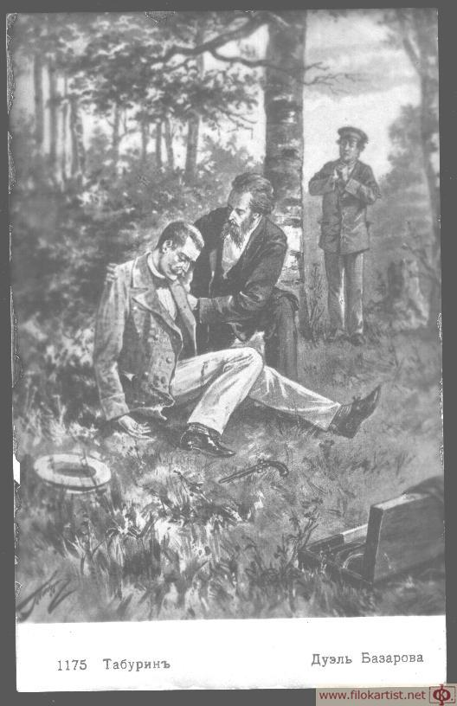
Сцена с дуэлью занимает одно из завершающих, результирующих мест в романе. После неё герои стали хоть немножко, но по-другому относиться друг к другу: либо хорошо относиться, либо вообще никак не относиться. Дуэль героев носит немного комический характер, однако в ней можно увидеть пророчество писателя: идейный конфликт способен обернуться кровопролитием.

Slide 25
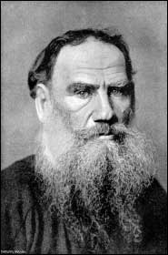
Дуэль Долохова с П. Безуховым
Л.Н. Толстой в романе «Война и мир» последовательно проводит мысль о предначертанности судьбы человека. Его можно назвать фаталистом. Ярко, правдиво и логично это доказано в сцене дуэли Долохова с Пьером.
Л.Н.Толстой

Slide 26
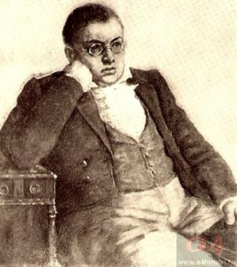
Пьер Безухов - незаконнорожденный сын известного екатерининского вельможи, графа Безухова, ставший неожиданно наследником титула и огромного состояния. Мягок, неуклюж, любит пофилософствовать. Воспитывался за границей.

Slide 27
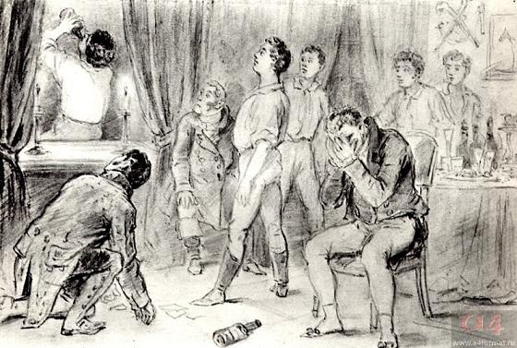
Эпизод, рассказывающий о дуэли Пьера Безухова и Долохова, начинается с описания обеда в английском клубе. Переломный момент – тост Долохова и записка, принесенная официантом Пьеру .

Slide 28
«При слове три Пьер быстрым шагом пошел вперед… держал пистолет, вытянув вперед правую руку, видимо, боясь, как бы из этого пистолета не убить самого себя. Левую руку он старательно отставлял назад.… Пройдя шагов шесть и сбившись с дорожки в снег, Пьер оглянулся под ноги, опять быстро глянул на Долохова и, потянув пальцем, как его учили, выстрелил…» ответного выстрела не последовало. «…Слышны были торопливые шаги Долохова.… Одною рукой он держался за левый бок…»

Slide 29
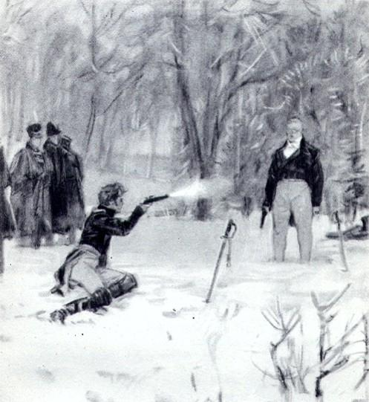
«Может быть, я бы то же самое сделал бы на его месте, - думал Пьер. – Даже, наверное, я бы сделал то же самое. К чему же эта дуэль, это убийство?»

Slide 30
Заключение
Дуэль, во всем многообразии своих проявлений запечатлена в русской литературе XIX. Писатели сосредотачивают свое внимание на психологии дуэлянта, на его состоянии и поведении во время поединка; художественные характеристики существенно дополняют документальные знания. В настоящее время дуэли на шпагах и пистолетах не происходят. Все споры решаются иными способами.

Slide 31
